Slide 1
Особенности преподавания курса «Литературное чтение» в рамках ФГОС по УМК «Начальная школа XXI века»
Волнягина Т.И., Губарева С.В.,
учителя начальных классов
МОУ ООШ №4
г.о. Новокуйбышевск

Slide 2
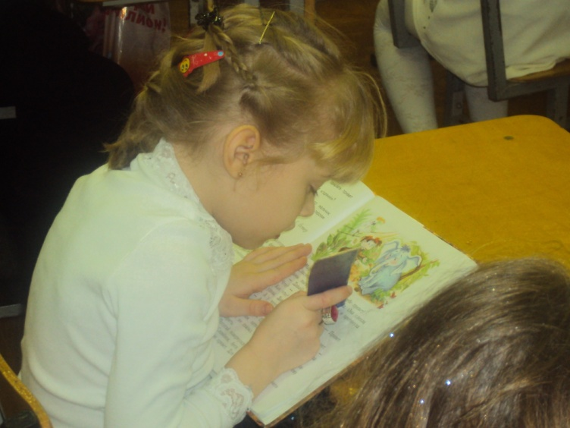
Приоритетной целью обучения по литературному чтению в начальной школе является
формирование читательской компетенции младшего школьника, осознание себя как грамотного читателя, способного к использованию читательской деятельности как средства самообразования.

Slide 3
Концептуальные положения:
изучение должно обеспечивать развитие личности ребенка, формирование его интеллекта и основных видов речевой деятельности (слушания, говорения, чтения и письма);
в результате обучения развивается читательская деятельность школьников, а также формируются компоненты учебной деятельности и универсальных умений;
содержание курса «Литературное чтение» обеспечивает дифференцированное обучение и учет индивидуальных возможностей каждого ребенка.

Slide 4
Личностные универсальные учебные действия:
• понимание роли чтения для решения познавательных и коммуникативных задач;
• познание героического прошлого своей страны и народа;
• духовно-нравственное воспитание, формирование эстетических и морально-этических ценностей;
• овладение морально-этическими нормами поведения;
• формирование морально-ценностной позиции у младших школьников;
• самоопределение и самопознание себя;
• использование умения читать для удовлетворения личного интереса.

Slide 5
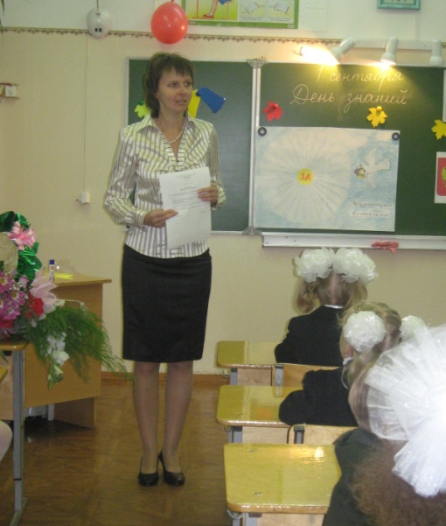
Регулятивные универсальные учебные действия:
понимание и постановка учебной задачи;
составление плана и последовательности действий;
самоконтроль и самооценка, сравнение результата своей работы с образцом и выделение неточностей и ошибок;
коррекция — внесение исправлений, дополнений и изменений по результатам оценки своей деятельности;
овладение алгоритмом учебных действий формирования умения читать вслух и молча, читать выразительно, работать с произведением и книгой.

Slide 6
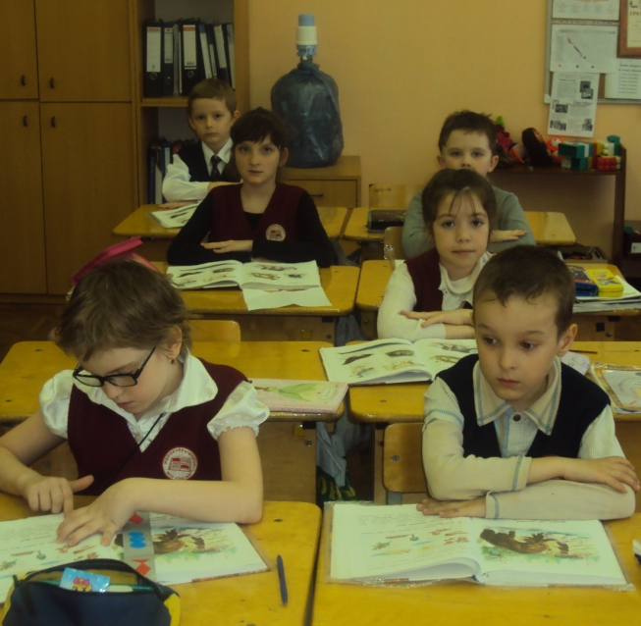
Познавательные универсальные учебные действия:
формирование познавательной учебной задачи;
выбор продуктивных способов действий для выполнения учебной задачи;
выбор вида чтения,
восприятие прослушанного или прочитанного произведения;
поиск и выделение нужной;
умение работать с текстами произведений разных жанров;
способность понимать позицию автора произведения и выражать свою точку зрения о произведении, героях и их поступках;
интерпретация;
рефлексия на содержание и форму ;
выполнение практико-ориентированных заданий: нахождение информации в тексте изучаемого произведения

Slide 7
Формирование познавательных умений
Логические универсальные действия:
Моделирование.
анализ произведения или книги до чтения (выделение фамилии автора, заголовка, подзаголовка; прогнозирование содержания произведения, определение темы и жанра);
установление причинно-следственных связей в тексте и умение синтезировать при составлении плана;
сравнение произведений по жанру, теме, авторской принадлежности;
аргументация высказываний и суждений о произведении с опорой на текст.
Модель обложки
автор
жанр,
тема
заголо-вок

Slide 8
Коммуникативные универсальные учебные действия:
• слушать и слышать художественное слово, речь учителя и одноклассников;
• умение находить в тексте произведения диалоги героев, читать их по ролям, передавая особенности образов героев;
• овладевать монологической речью ;
• умение отвечать на вопросы;
• умение слушать ответы одноклассников на вопросы по изучаемому произведению;
• умение задавать одноклассникам вопросы;
• умение вести диалог или дискуссию, проявляя уважение к другому мнению;
• умение полно и аргументировано с троить свои высказывания.

Slide 9
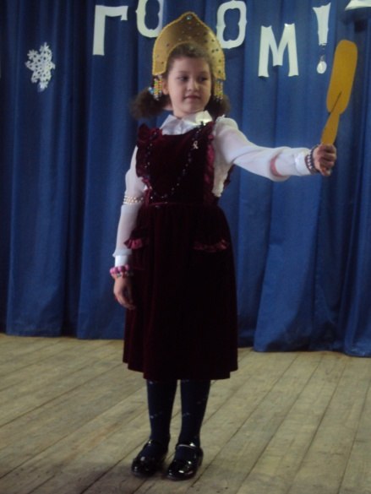
Способы и формы решения учебной задачи:
выполнение проектов индивидуально, в парах и группах;
презентации творческих работ и проектов;
подготовка и проведение конкурсов, библиотечных уроков, литературных уроков
в музеях и т. д.

Slide 10
Тематическое планирование
№ урока | Да та | Тема урока | Кол-во часов | Содержание и методические приёмы. | Характеристика деятельности | Планируемые результаты ( личностные и метапредметные)
 |  |  |  |  |  | Личностные УУД | Познавательные УУД | Коммуникативные УУД | Регулятивные УУД
1 | 1.09 | Ф.Савинов «Родина» | 1 | Воспринимать на слух художественные произведения (в исполнении учителя); отвечать на вопросы по содержанию текста, отражать главную мысль. Читать выразительно литературные произведения, используя интонацию, паузы, темп в соответствии с особенностями художественного текста | Сравнивать жанры художественных произведений. Характеризовать их особенности. Определять эмоциональное состояние героев | Понимание роли чтения для решения познавательных и коммуникативных задач | Умение определять жанр и тему произведения. | Умение слушать и слышать художественное слово, речь учителя (воспринимать произведение, отвечать на вопросы по содержанию произведения | Волевая саморегуляция как способность к волевому усилию.

Slide 11
Проектирование отдельного урока
Этап урока | Цель этапа | Формирование УУД | Ход урока
 |  |  | действия учителя | действия ученика

Slide 12
Планируемые результаты обучения
Раздел «Чтение: работа с информацией»
Ученик научится:
-получать информацию о героях, произведении или книге;
-работать с несложными таблицами, схемами, моделями;
-дополнять таблицы, схемы, модели;
-сравнивать произведения по таблице.
Ученик получит возможность научиться:
- находить информацию о произведении и книге (фамилия автора, жанр,
тема);
-дополнять недостающими данными готовую таблицу,схему, модель;
-находить в тексте информацию о героях произведений;

Slide 13
спасибо за внимание
Юридический адрес: 446208, РОССИЙСКАЯ ФЕДЕРАЦИЯ,
Самарская область
Г. Новокуйбышевск,
Ул. Миронова, д.32
Телефон/ факс: (8235) 2-15-25
2-10-25
E-mail: mousoh@mail/ru

